Slide 1


PROGRAMOVÁNÍ
LCD displej
Pro zobrazení nejrůznějších hodnot lze sice využít sériový monitor, ale pro embedded systémy je vhodnější využít například LCD displeje.

Slide 2
Otázka pro vás
Kde všude se každý den setkáváte s displeji.
Existuje celá řada displejů. Dnes se můžeme setkat s barevnými 3D na mobilních telefonech, ale i nadále z důvodu nižší spotřeby se využívají tzv. segmentové, např. jako informační tabule.
Na jakém principu LCD displej pracuje?
V našem příkladu využíváme displej, který umožňuje zobrazit 16 znaků ve dvou řádcích. Každý znak lze zobrazit pomocí matice 5x10 pixelů.
PROGRAMOVÁNÍ

Slide 3
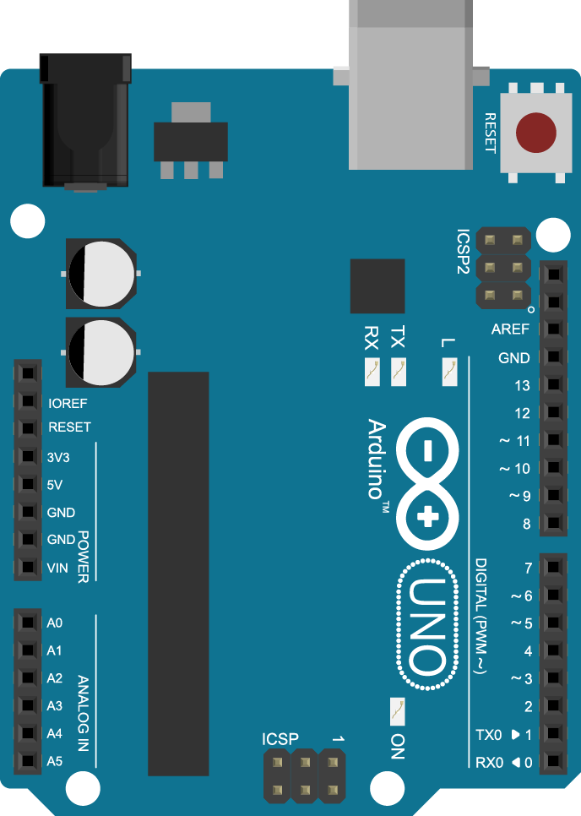
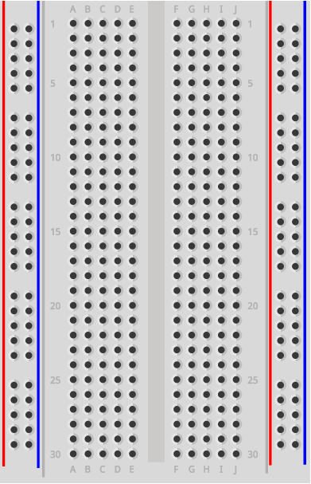
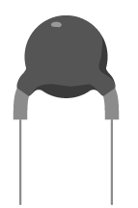
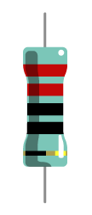
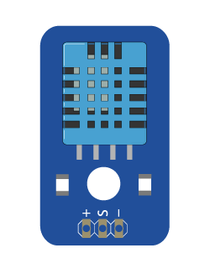
Sestavení obvodu
Co budeme potřebovat?
PROGRAMOVÁNÍ

Slide 4
LCD displej
Princip LCD displeje
LCD displeje typu 16×1 nebo 16×2 znaků jsou velmi jednoduché, ale i efektivní při zobrazování krátkých informací. Jak z názvu vyplývá, 16×1 displej obsahuje jeden řádek o šestnácti znacích. U displeje 16×2 už to dva řádky, takže celkem třicet dva znaků. Každý znak se skládá z 5×10 pixelů, takže na zobrazení jednoho znaku je nutné nastavit 50 pixelů. Naštěstí starost o řízení jednotlivých pixelů obstarává řídící obvod.
V Arduino nám práci s LCD displejem zjednoduší využití knihovny LiquidCrystal.h. Potom již stačí využívat funkci setCursor().
PROGRAMOVÁNÍ

Slide 5
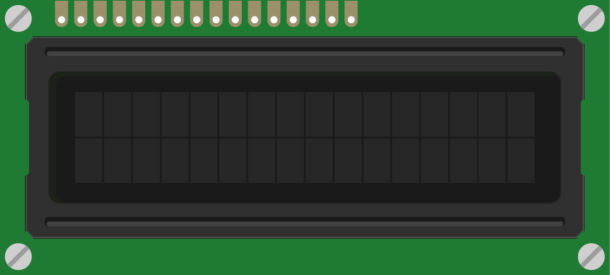
LCD displej
Piny LCD displeje
LED -
D2
Vcc
LED+
D7
D6
D5
D4
D3
D1
D0
E
R/W
RS
V0
Vss
Vss | Připojení k zemi. | E | Arduino.
Vcc | Připojení k 5V. | D0 – D3 | Datové piny, které se nepoužijí.
V0 | Kontrast. | D4 – D7 | Datové piny připojené k Arduino.
RS | Připojení k Arduinu. | A | Anoda podsvícení, 5V.
RW | Zem. | K | Katoda podsvícení, zem.
PROGRAMOVÁNÍ

Slide 6
Na co si dát pozor
Při zapojování obvodu LCD displeje si dejte pozor!
LCD displej lze umístit přímo do kontaktního pole, co že velká výhoda, ale musíte dát pozor na to, aby jednotlivé konektory přesně pasovaly na zdířky kontaktního pole. Jinak je zohýbají.
Zapojení LCD displeje není složité, ale přeci jenom obsahuje již větší množství vodičů. Postupujte systematicky a opravdu každý vodič kontrolujte, zda je ve správném pinu.
PROGRAMOVÁNÍ

Slide 7
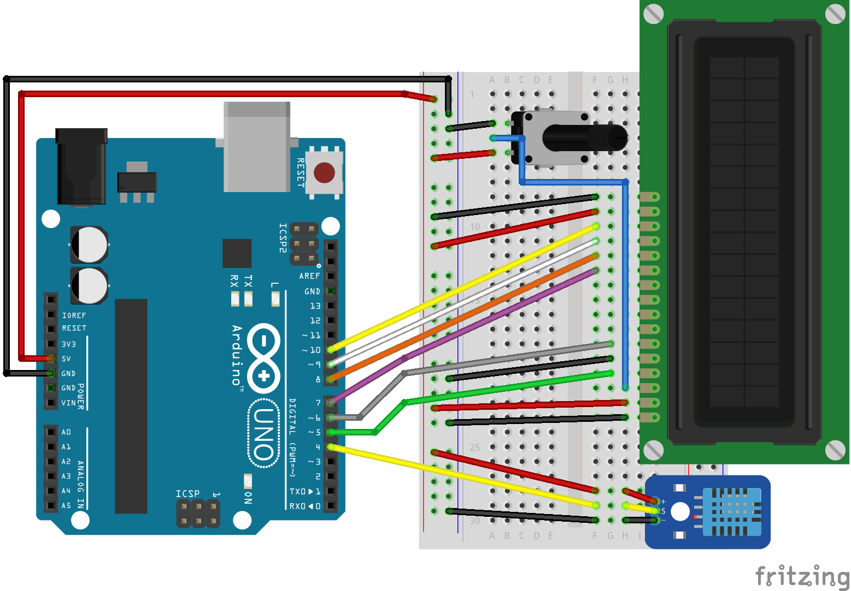
Elektronický obvod
Schéma zapojení
PROGRAMOVÁNÍ

Slide 8
Programový kód
// Připojení knihovny čidla
// Připojení knihovny LCD
// Definice pinů LCD
// Vytvoření objektu LCD
// Definice pinu čidla
// Inicializace LCD
// Vyčištění LCD
// Nastavení kurzoru LCD na pozici 0, 0
// Vypsání textu na danou pozici
PROGRAMOVÁNÍ

Slide 9
Změňte programový kód tak, aby se na LCD displeji, střídavě zobrazovala teplota ve stupních Celsia, Kelvinech a Fahrenheitech.
Úkol pro vás
PROGRAMOVÁNÍ

Slide 10
Úkol pro vás
PROGRAMOVÁNÍ

Slide 11
Úkol pro vás
PROGRAMOVÁNÍ

